Slide 1

Надежность цифрового мира
Data Center Evolution: Trends and Technologies
Ереван, 13 октября 2023
Константин Королев
Director, Business Development Uptime Institute

Slide 2

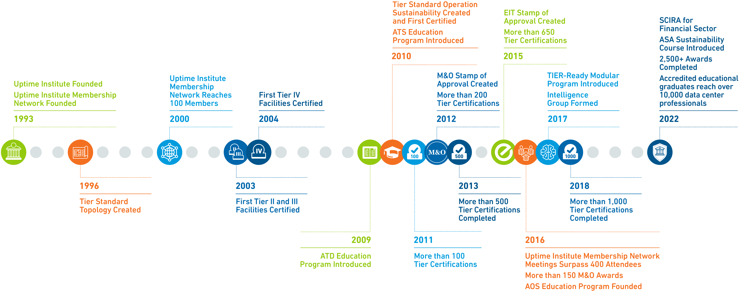
30 лет Uptime Institute
Notes:
Need solid bar after Strategic Management

Slide 3

Наши приоритеты
Глобальный опыт и экспертиза
Снижение инфраструктурных рисков
Эксплуатационная эффективность
Управляемость затрат
Рациональность и инновации
Технологическая нейтральность
Профессиональное развитие
Аналитика и исследования
Сообщество участников отрасли
Uptime Institute – это доверие,
и мы горды успехами наших партнеров.

Slide 4





  8 млрд человек создают 2,5 ЭБ (млрд ГБ) каждый день
  К 2025 г. мы накопим 163 ЗБ (триллиона ГБ) данных
  Оценка IDC, 2021

Slide 5












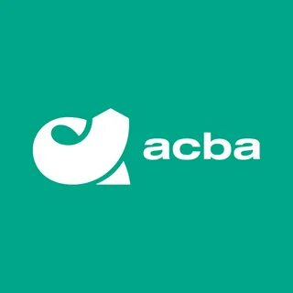




























Slide 6



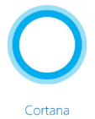
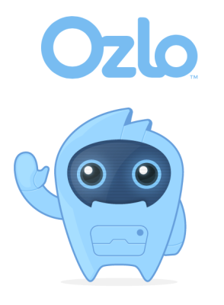
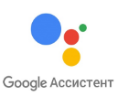






Slide 7


Slide 8


Slide 9
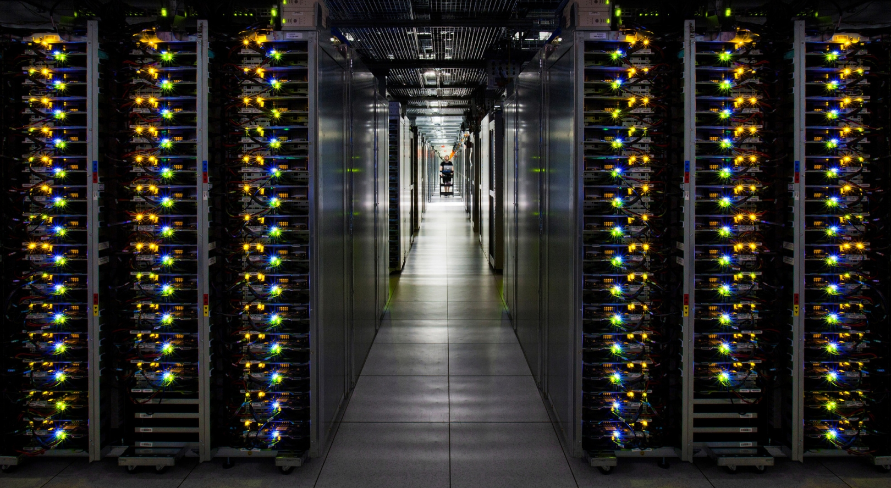

Slide 10
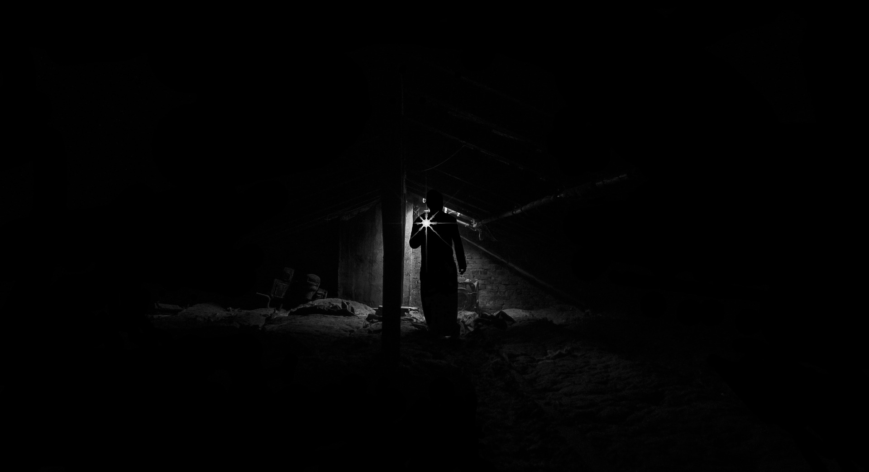

Slide 11


Uptime Institute понимает необходимость повышения отказоустойчивости и надежности ваших цифровых инфраструктур по всему миру. Сегодня защита ваших данных и поддержание работоспособности ваших систем важнее, чем когда-либо, и современные критически важные объекты должны быть устойчивыми, чтобы выдерживать любые сбои и снижать риски простоев и потенциальной потери данных.
Надежность – ключ к успеху
We have the right expertise to help you make that happen. Count on Uptime.

Slide 12

База данных AIRS:
Abnormal
Incident
Reports
28 лет сбора данных
Более 9.000 описанных и разобранных до корневой причины случаев отказов в ЦОД
Некорректные проектные решения
Значительное число отказов вызвано некорректными проектными решениями, ошибками и просчетами
Некорректное техническое обслуживание
Большое число отказов является следствием несвоевременного, отложенного или некачественного технического обслуживания
Ошибки персонала службы эксплуатации
65% всех отказов вызваны человеческой ошибкой, явившейся следствием недостаточного обучения, рассеянности, усталости или некомпетентности персонала
Недостатки регламентов, процессов и процедур
Недостаточность, неполнота, отсутствие, недоступность документации, описывающей повседневную эксплуатацию и обслуживание объекта

Slide 13

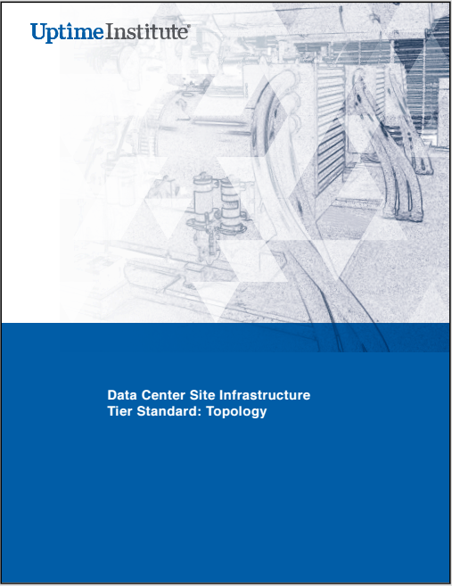
Как минимизировать риски, связанные с отказами в ЦОД?
Планирование и проектирование ЦОД: корректные технические решения, выбор здания и места его расположения
Строительство и сдача ЦОД в эксплуатацию: Полное соответствие проекту, проведение нагрузочных испытаний и симуляция сценариев отказов
Эксплуатация и техническое обслуживание ЦОД: Достаточность и подготовленность персонала, полнота и своевременность ТО, неукоснительное следование регламентам и процедурам
Все необходимы требования изложены в стандартах Uptime Institute: Tier Standard: Topology Tier Standard: Operational Sustainability

Slide 14
Портфолио услуг Uptime Institute
Tier Certification
Design
Constructed Facility
Tier Gap Analysis
Tier-Ready/Edge
Management & Operations
Infrastructure Services
Data Center Risk Assessment
Operational Sustainability
FMO Advisory Services
DCIM Consulting Services
Sustainability Services
Sustainability Consulting Services
Accredited Sustainability Advisor course
Educational Training
Extensive Curriculum
Expert Instructors
Accredited, Specialist & Professional levels: Tier Designer Tier Specialist Operations Specialist Accredited Sustainability Advisor course
Strategic Management Services
SCIRA-FSI for financial sector
IT Advisory Services
FORCSS
Uptime Intelligence & Membership
Research
Global Community
Best Practices sharing
Inside Track
Largest Incident DB
Notes:
Need solid bar after Strategic Management

Slide 15
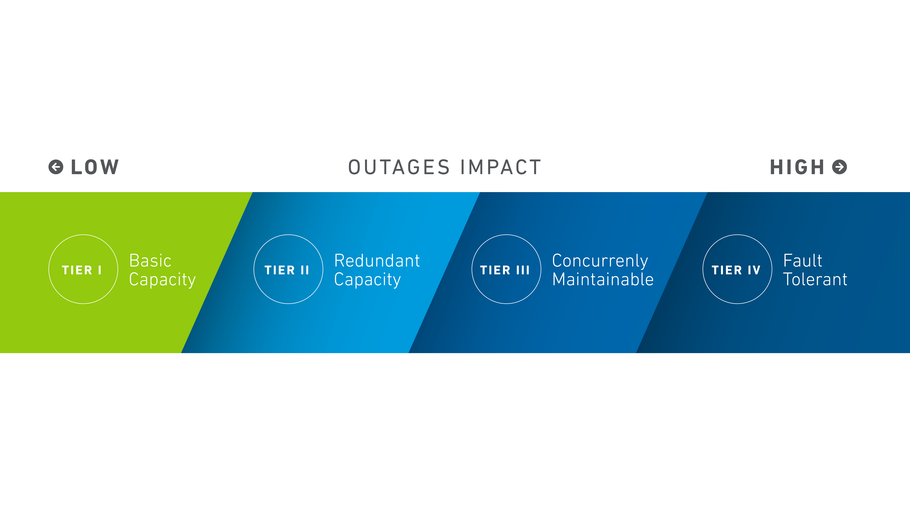

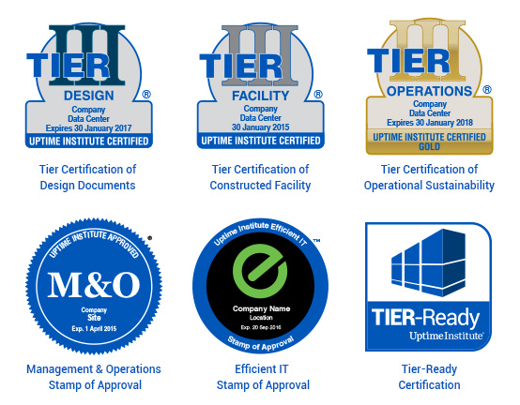


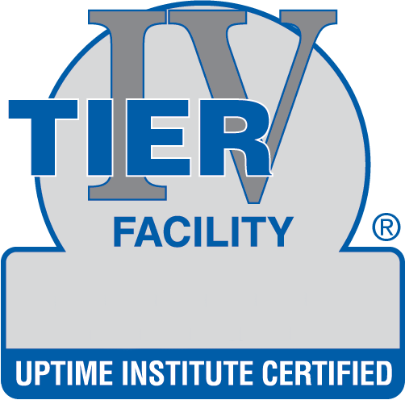


The Tier Classification System
The Tier Standard is the foundation of Risk Management and Resilience
Over 3.000 certifications in 114 countries
Over 10.000 accredited data center professionals

Slide 16

Konstantin Korolev
Director, Business Development
+7 916 642 6603
kkorolev@uptimeinstitute.com
©2022 Uptime Institute, LLC.
All Rights Reserved.
Uptime Institute
405 Lexington Avenue
New York, NY 10174

